Slide 1
웹페이지 구축을 위한
Javascript
331-4.예외처리
이호진

Slide 2





01[HTML+CSS+ JAVASCRIPT]
Fetch api

Slide 3
fetch API란
서버에 자료를 요청하거나 자료를 받아올 때 사용하는 API
XMLHttpRequest를 대신한다.
fetch는 프로미스를 반환한다!
fetch(위치, 옵션)
위치: 자료가 있는 URL이나 파일 이름
옵션: GET이나 POST 같은 요청 방식 지정 (따로 지정하지 않으면 GET 메서드 사용)

Slide 4
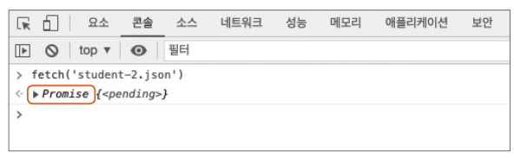
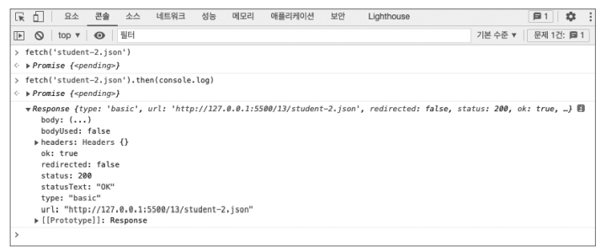
1. VS Code에서 13\fetch.html을 열고 라이브 서버를 사용해서 웹 브라우저에 문서를 표시한다. (직접 탐색기에서 13\fetch.html을 열면 안 된다!!)
2. 콘솔 창 을 열고 다음과 같이 입력
fetch(student-2.json)
프로미스 반환
3. then()을 사용해 결과 표시
fetch(student-2.json).then(console.log)
Response 객체 반환

Slide 5
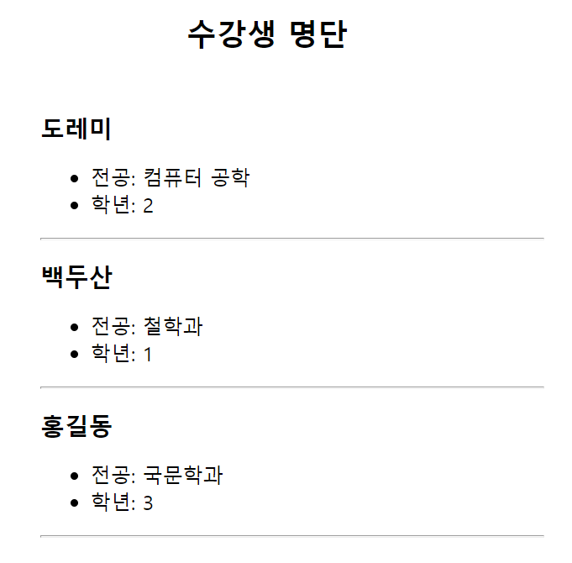
fetch('student-2.json')
.then(response => response.json())
.then(json => {
let output = '';
json.forEach(student => {
output += `
<h2>${student.name}</h2>
<ul>
<li>전공 : ${student.major}</li>
<li>학년 : ${student.grade}</li>
</ul>
<hr>
`;
});
document.querySelector('#result').innerHTML = output;
})
.catch(error => console.log(error));
XMLHttpRequest 객체 대신 fetch API를 사용해 보자
13\js\fetch.js

Slide 6
02[HTML+CSS+ JAVASCRIPT]
Async, await

Slide 7

async 함수
프로미스는 콜백 지옥이 생기지 않도록 소스를 읽기 쉽게 바꾼 것
프로미스 체이닝은 프로미스를 계속 연결해서 사용하기 때문에 콜백 지옥처럼 소스가 복잡해질 수도 있다
→ 이런 문제를 줄이기 위해 async 함수와 await 예약어 등장
async라는 예약어를 함께 사용하면 그 함수 안에 있는 명령을 비동기적으로 실행할 수 있다.

Slide 8
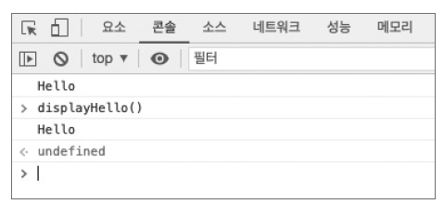
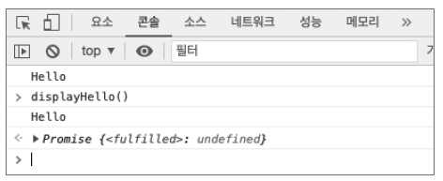
일반 함수
async 함수
function displayHello() {
console.log("Hello");
}
displayHello();
async function displayHello() {
console.log("Hello");
}
displayHello();
async() 함수는 프로미스 반환

Slide 9
(예) 사용자가 좋아하는 주제를 지정하면 Hello와 함께 주제를 화면에 표시하는 프로그램
일반 함수
async 함수
<script>
function whatsYourFavorite() {
let fav = "Javascript";
return new Promise((resolve, reject) => resolve(fav));
}
function displaySubject(subject) {
return new Promise((resolve, reject) => resolve(`Hello, ${subject}`));
}
whatsYourFavorite()
.then(displaySubject)
.then(console.log);
</script>
async function whatsYourFavorite() {
let fav = "Javascript";
return fav;
}
async function displaySubject(subject) {
return `Hello, ${subject}`;
}
whatsYourFavorite()
.then(displaySubject)
.then(console.log);

Slide 10
await
async function whatsYourFavorite() {
let fav = "Javascript";
return fav;
}
async function displaySubject(subject) {
return `Hello, ${subject}`;
}
async function init() {
const response = await whatsYourFavorite(); 1
const result = await displaySubject(response); 2
console.log(result); 3
}
init();
프로미스 체이닝을 좀더 쉽게 작성
async 함수에서만 사용할 수 있다.
whatsYourFavorite() 함수 처리에 시간이 얼마나 걸리든 기다렸다가 결괏값을 response에 저장

Slide 11
03[HTML+CSS+ JAVASCRIPT]
fetch

Slide 12
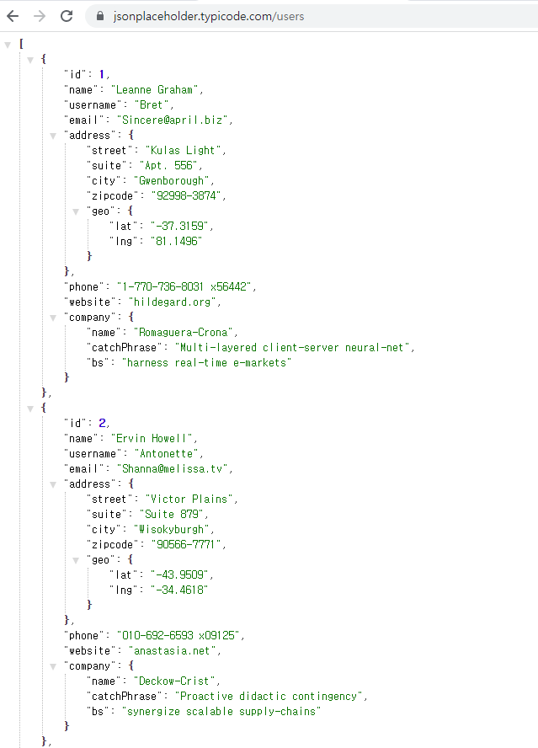
[실습] 서버에서 자료 가져오기
‘jsonplaceholder.typicode.com’에 접속한 후
[/users] 클릭
열 명의 사용자 정보가 들어 있는 JSON 자료
id와 name, username 등 여러 속성이 있다.

Slide 13
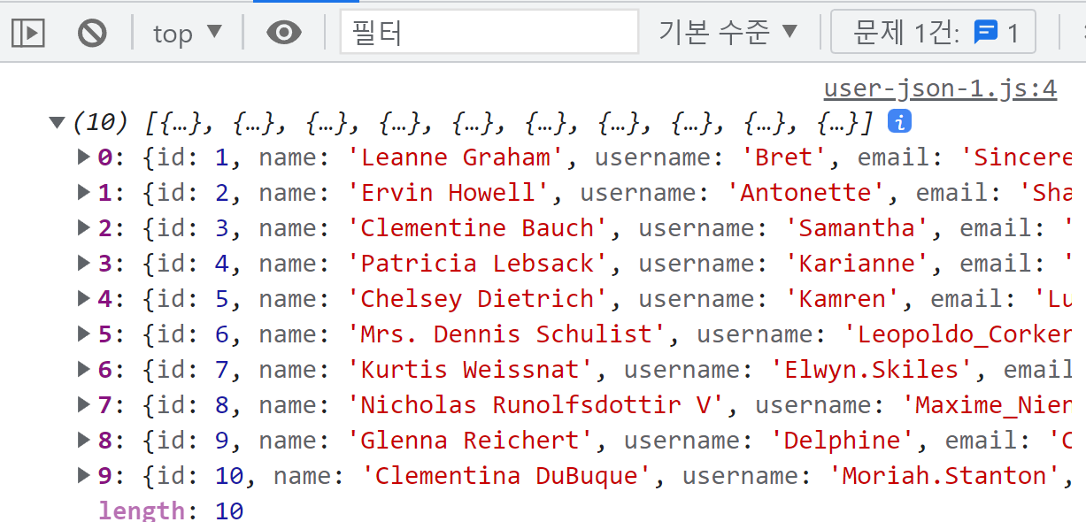
fetch를 사용해 자료 가져오기
const url = 'https://jsonplaceholder.typicode.com/users';
fetch(url)
.then(response => response.json())
.then(users => console.log(users));
콘솔 창에서 확인하기

Slide 14
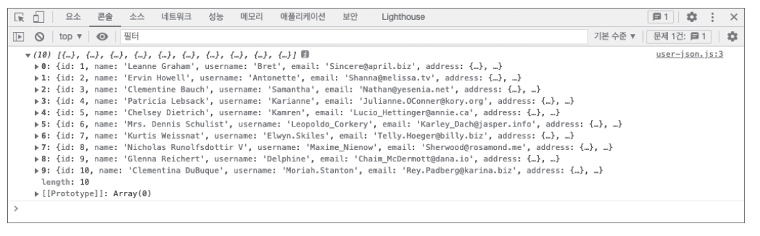
async와 await 사용하기
const url = 'https://jsonplaceholder.typicode.com/users';
fetch(url)
.then(response => response.json())
.then(users =>
async function init() {
const response = await fetch(url);
const users = await response.json();
console.log(users);
});
init();
fetch() 구문 삭제하기

Slide 15
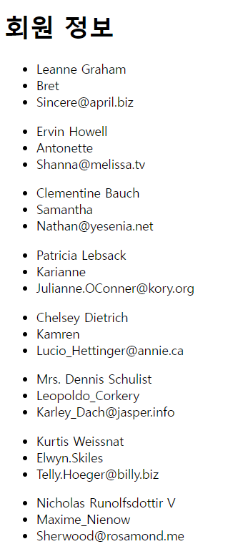
가져온 자료를 웹 브라우저 창에 표시하기
async function init() {
……
}
function display(users) {
const result = document.querySelector("#result");
let string = "";
users.forEach(user => {
string += `<ul><li>${user.name}</li>
<li>${user.username}</li>
<li>${user.email}</li></ul>`;
});
result.innerHTML = string;
}
init();

Slide 16
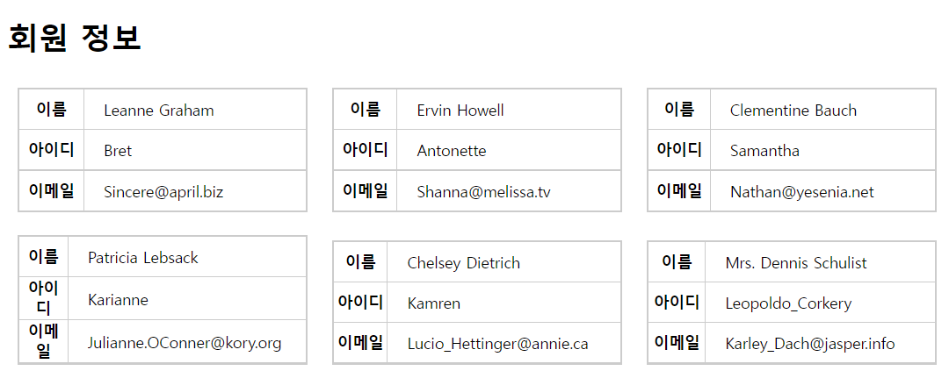
표 형태로 표시하려면?

Slide 17
표 형태로 표시하려면?
1) 표 관련 태그를 사용해 화면에 표시
……
function display(users) {
const result = document.querySelector("#result");
let string = "";
users.forEach(user => {
string += `<table><tr><th>이름</th><td>${user.name}</td></tr>
<tr><th>아이디</th><td>${user.username}</td></tr>
<tr><th>이메일</th><td>${user.email}</td></tr></table>`;
});
result.innerHTML = string;
}

Slide 18
표 형태로 표시하려면?
2) 표 관련 스타일 추가 (여기에서는 html 문서 안에)
<style>
table {
display:inline-block;
width:300px;
margin:10px;
}
table, td, th {
border:1px solid #ccc;
border-collapse:collapse;
}
th {
width:80px;
}
td {
width:210px;
padding:10px 20px;
}
</style>

